Slide 1
Descrição de Linha 01 – Capoeira Grande x Imbutaia x Safira x Viegas x Bom Jardim
Prefeitura Municipal de Bom Jardim de Minas
Secretaria Municipal de Educação e Cultura
Van 15 passageiros – 176 km

Slide 2
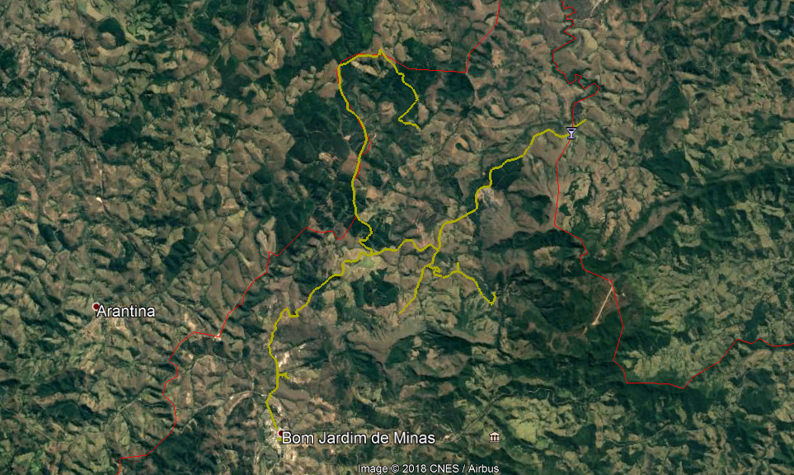
Linha 01 – Capoeira Grande x Imbutaia x Safira x Viegas

Slide 3
4h30 - Ida
Linha 01 – Capoeira Grande x Imbutaia x Safira x Viegas
Saída da Escola Municipal Monsenhor Nardy (B)
Segue até Capoeira Grande (A);
Total: 22 km

Slide 4
5h - Ida
Linha 01 – Capoeira Grande x Imbutaia x Safira x Viegas
Saída da Capoeira Grande (A);
Segue pela estrada principal até o trevo da Imbutaia.
Total: 08 km
(A): Filipe, Iara, Gabriel Santos Nascimento, Guilherme Jesus da Silva

Slide 5
5h40 - Ida
Linha 01 – Capoeira Grande x Imbutaia x Safira x Viegas
Sai da estrada principal (E) em direção à Imbutaia (B);
Retorna em direção à (C);
Passa em (D) pegar um terceiro aluno;
Retorna para a estrada principal (E).
Total: 15 km
(B): Guilherme;
(C): Giani Aparecida Camilo;
(D): Greison

Slide 6
6h - Ida
Linha 01 – Capoeira Grande x Imbutaia x Safira x Viegas
Segue até o povoado de Dois Córregos (B).
Total: 03 km
(B): Loreilton, Lauane Gabriele de Paula Silva, Elielton de Paula Silva.

Slide 7
6h10 - Ida
Linha 01 – Capoeira Grande x Imbutaia x Safira x Viegas
Partindo de Dois Córregos (A), segue até Sítio Safira (B);
Retorna aos Dois Córregos pelo mesmo caminho.
Total: 28 km
(B): Gustavo, Suelen de Jesus Cunha
B
A

Slide 8
6h40 - Ida
Linha 01 – Capoeira Grande x Imbutaia x Safira x Viegas
De Dois Córregos (A) segue para Viegas (D);
Pega alunos em (B) e (C);
Retorna para a estrada principal (D).
Total: 09 km
(B): David
(C): Caique, Gabriel Reis Thomaz Tinoco

Slide 9
7h - Ida
Linha 01 – Capoeira Grande x Imbutaia x Safira x Viegas
De Viegas (A) segue para as escolas;
E.E.N.S.A. Anexo II (B);
E.E.N.S.A. Anexo I e Monsenhor Nardy (D).
Total: 03 km

Slide 10
12h - Volta
Linha 01 – Capoeira Grande x Imbutaia x Safira x Viegas
Saída de E.E.N.S.A. Anexo I e Monsenhor Nardy (D);
Pega alunos em E.E.N.S.A. Anexo II (B);
Segue para Viegas (A).
Total: 03 km

Slide 11
12h20 - Volta
Linha 01 – Capoeira Grande x Imbutaia x Safira x Viegas
Entrega alunos em Viegas (B) e (C);
Volta para a estrada principal e segue para Dois Córregos (A).
Total: 09 km
(B): David
(C): Caique, Gabriel Reis Thomaz Tinoco

Slide 12
12h40 - Volta
Linha 01 – Capoeira Grande x Imbutaia x Safira x Viegas
Partindo de Dois Córregos (A), segue até Sítio Safira (B);
Retorna aos Dois Córregos pelo mesmo caminho.
Total: 28 km
(B): Gustavo, Suelen de Jesus Cunha
B
A

Slide 13
13h - Volta
Linha 01 – Capoeira Grande x Imbutaia x Safira x Viegas
Deixa alunos em Dois Córregos (B) e segue para o trevo da Imbutaia (A).
Total: 03 km
(B): Loreilton, Lauane Gabriele de Paula Silva, Elielton de Paula Silva.

Slide 14
13h10 - Volta
Linha 01 – Capoeira Grande x Imbutaia x Safira x Viegas
Sai da estrada principal (E) em direção à Imbutaia (B);
Retorna em direção à (C);
Passa em (D) pegar um terceiro aluno;
Retorna para a estrada principal (E).
Total: 15 km
(B): Guilherme;
(C): Giani Aparecida Camilo;
(D): Greison

Slide 15
13h30 - Volta
Linha 01 – Capoeira Grande x Imbutaia x Safira x Viegas
Da Imbutaia (B), prossegue até Capoeira Grande (A).
Total: 08 km
(A): Filipe, Iara, Gabriel Santos Nascimento, Guilherme Jesus da Silva

Slide 16
14h - Volta
Linha 01 – Capoeira Grande x Imbutaia x Safira x Viegas
Saída da Capoeira Grande (A);
Finaliza na Escola Municipal Monsenhor Nardy (B).
Total: 22 km

